Slide 1
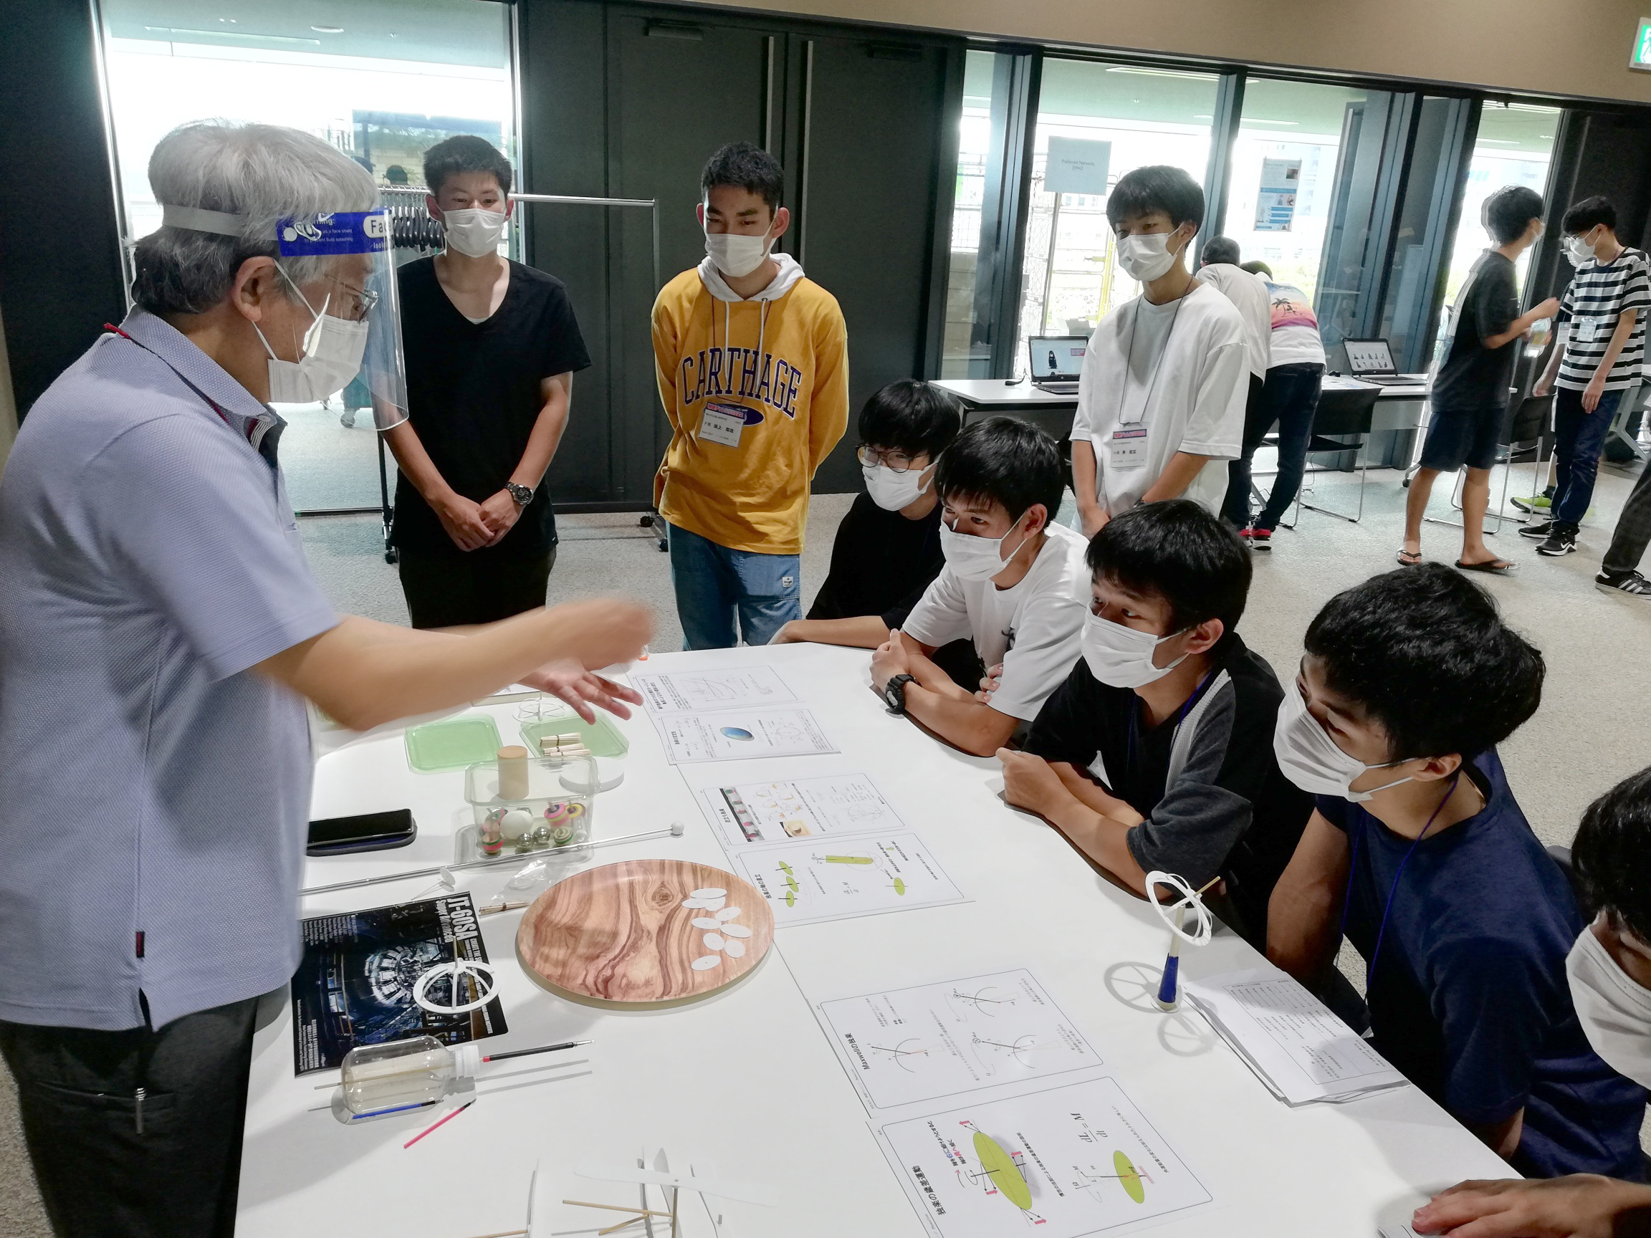

Slide 2
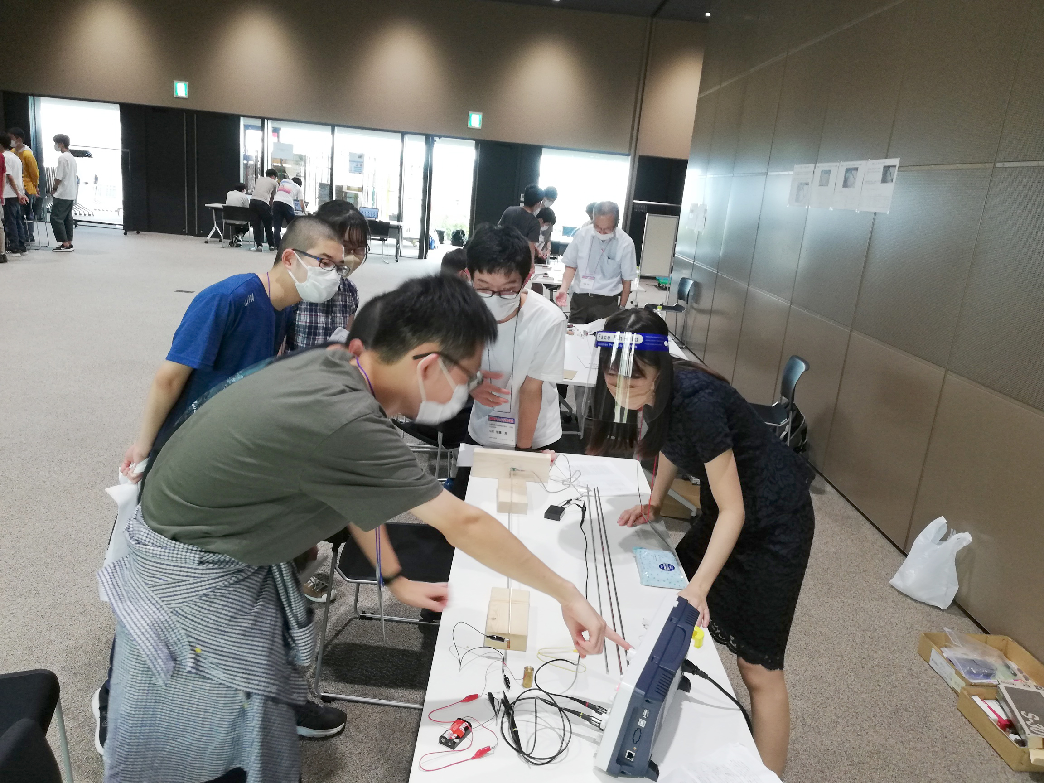
物理チャレンジ2018 実験問題（棒を伝わる縦波）

Slide 3
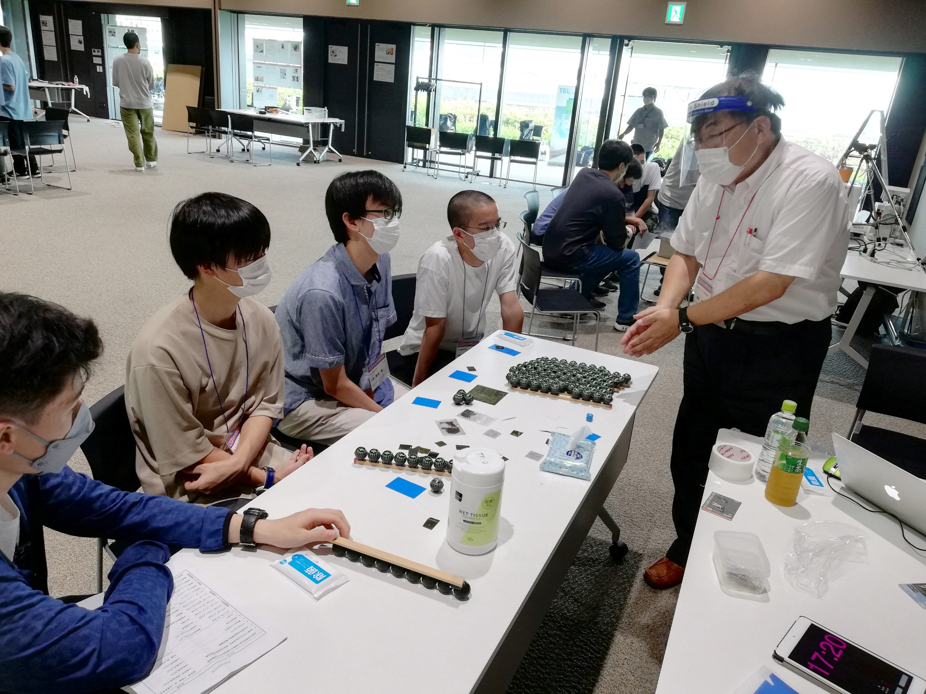
方位磁石の磁区構造と集団運動

Slide 4
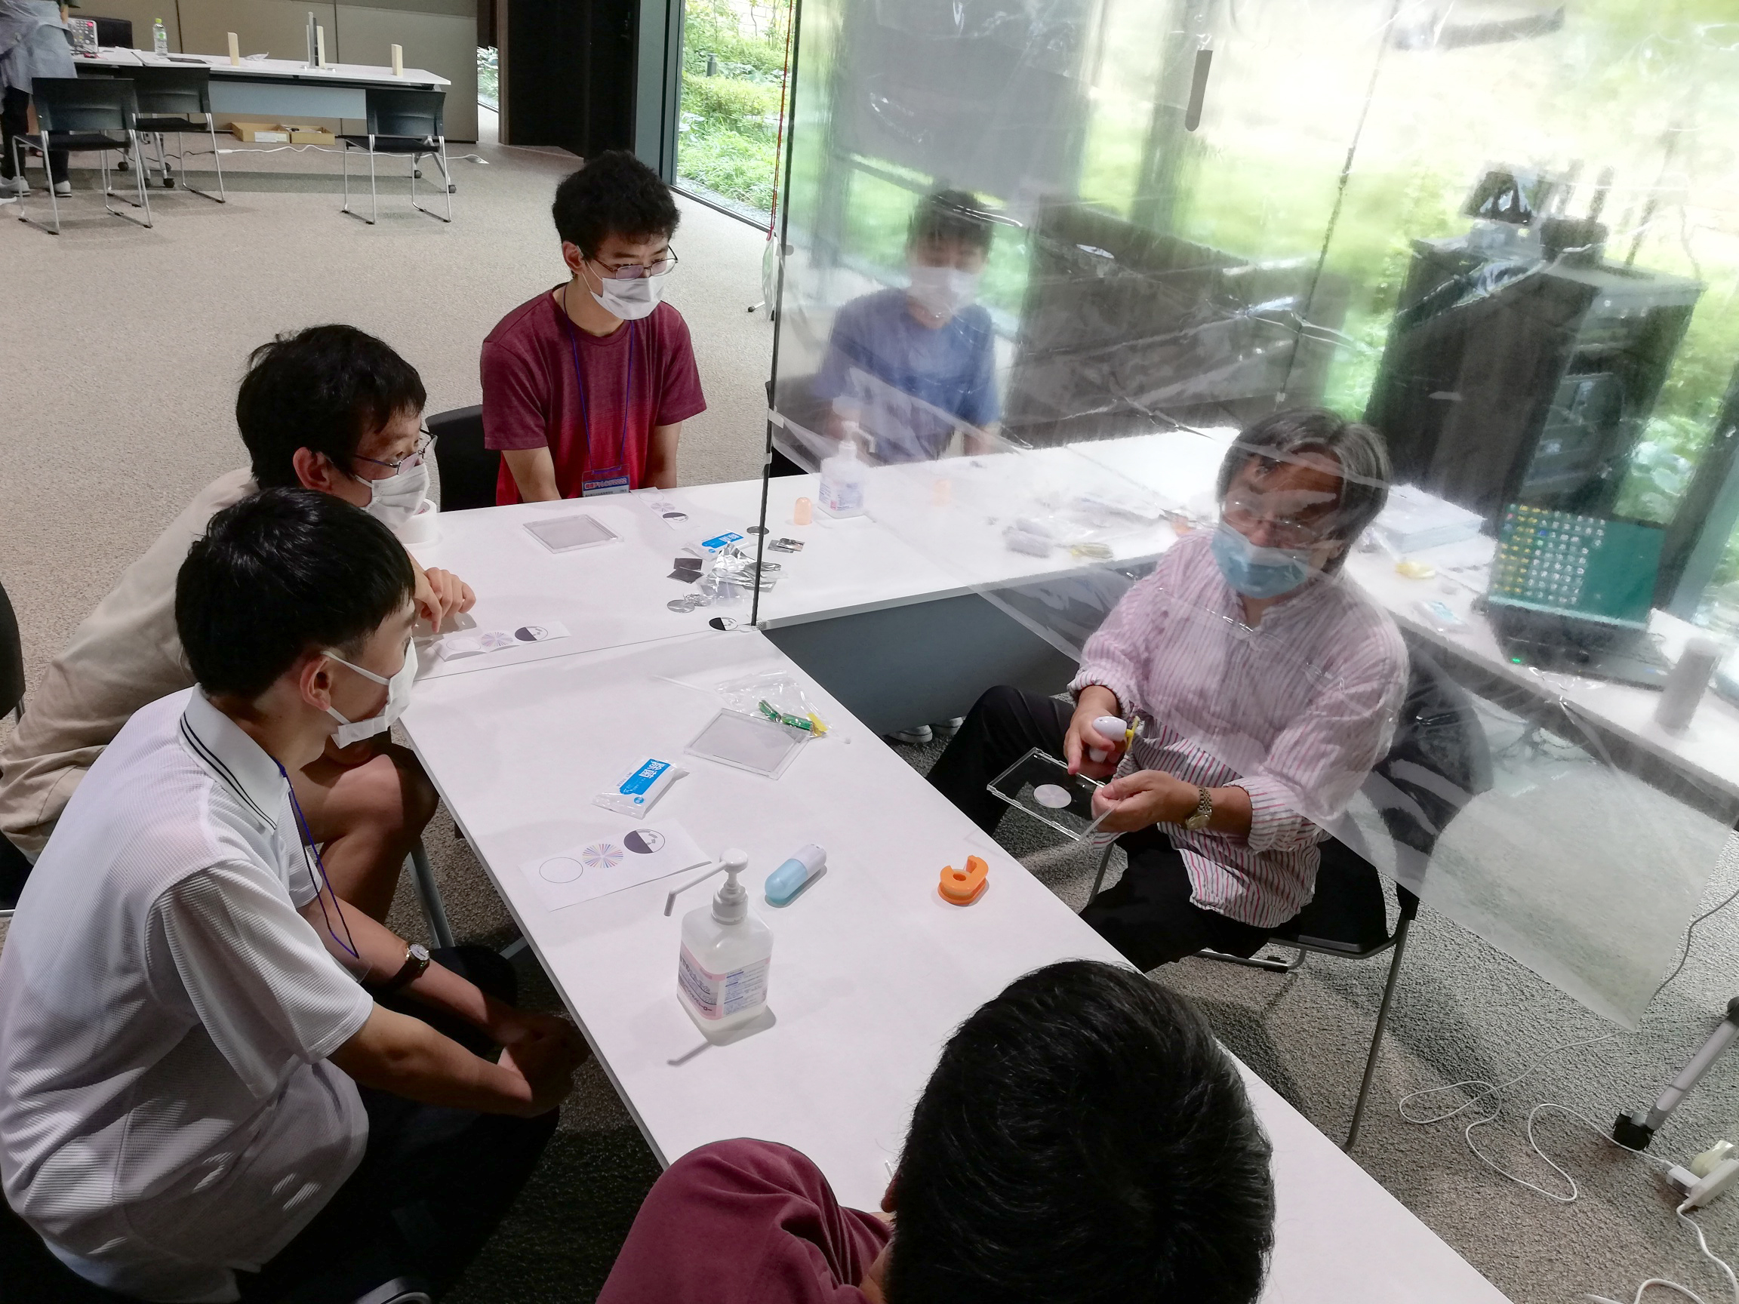
カワムラのコマ

Slide 5
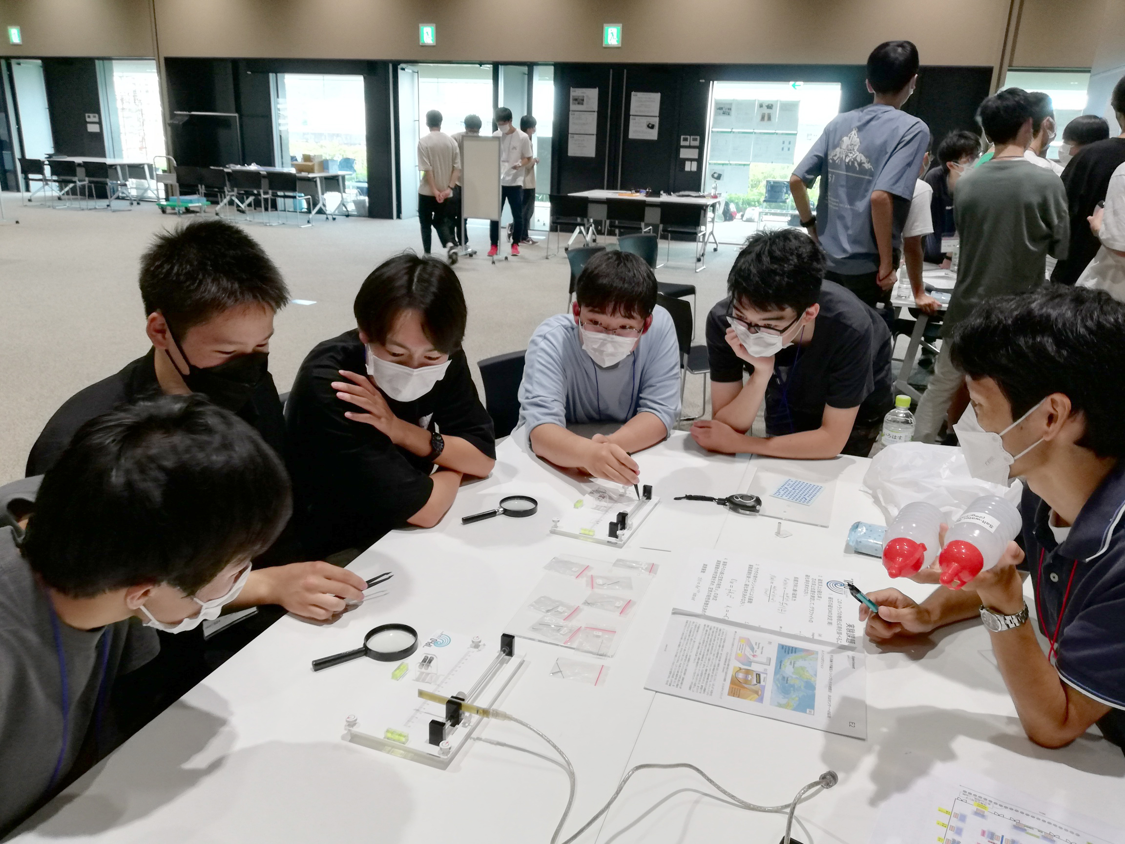
IPhO2017 インドネシア大会実験問題（平行双極子磁気トラップ）

Slide 6
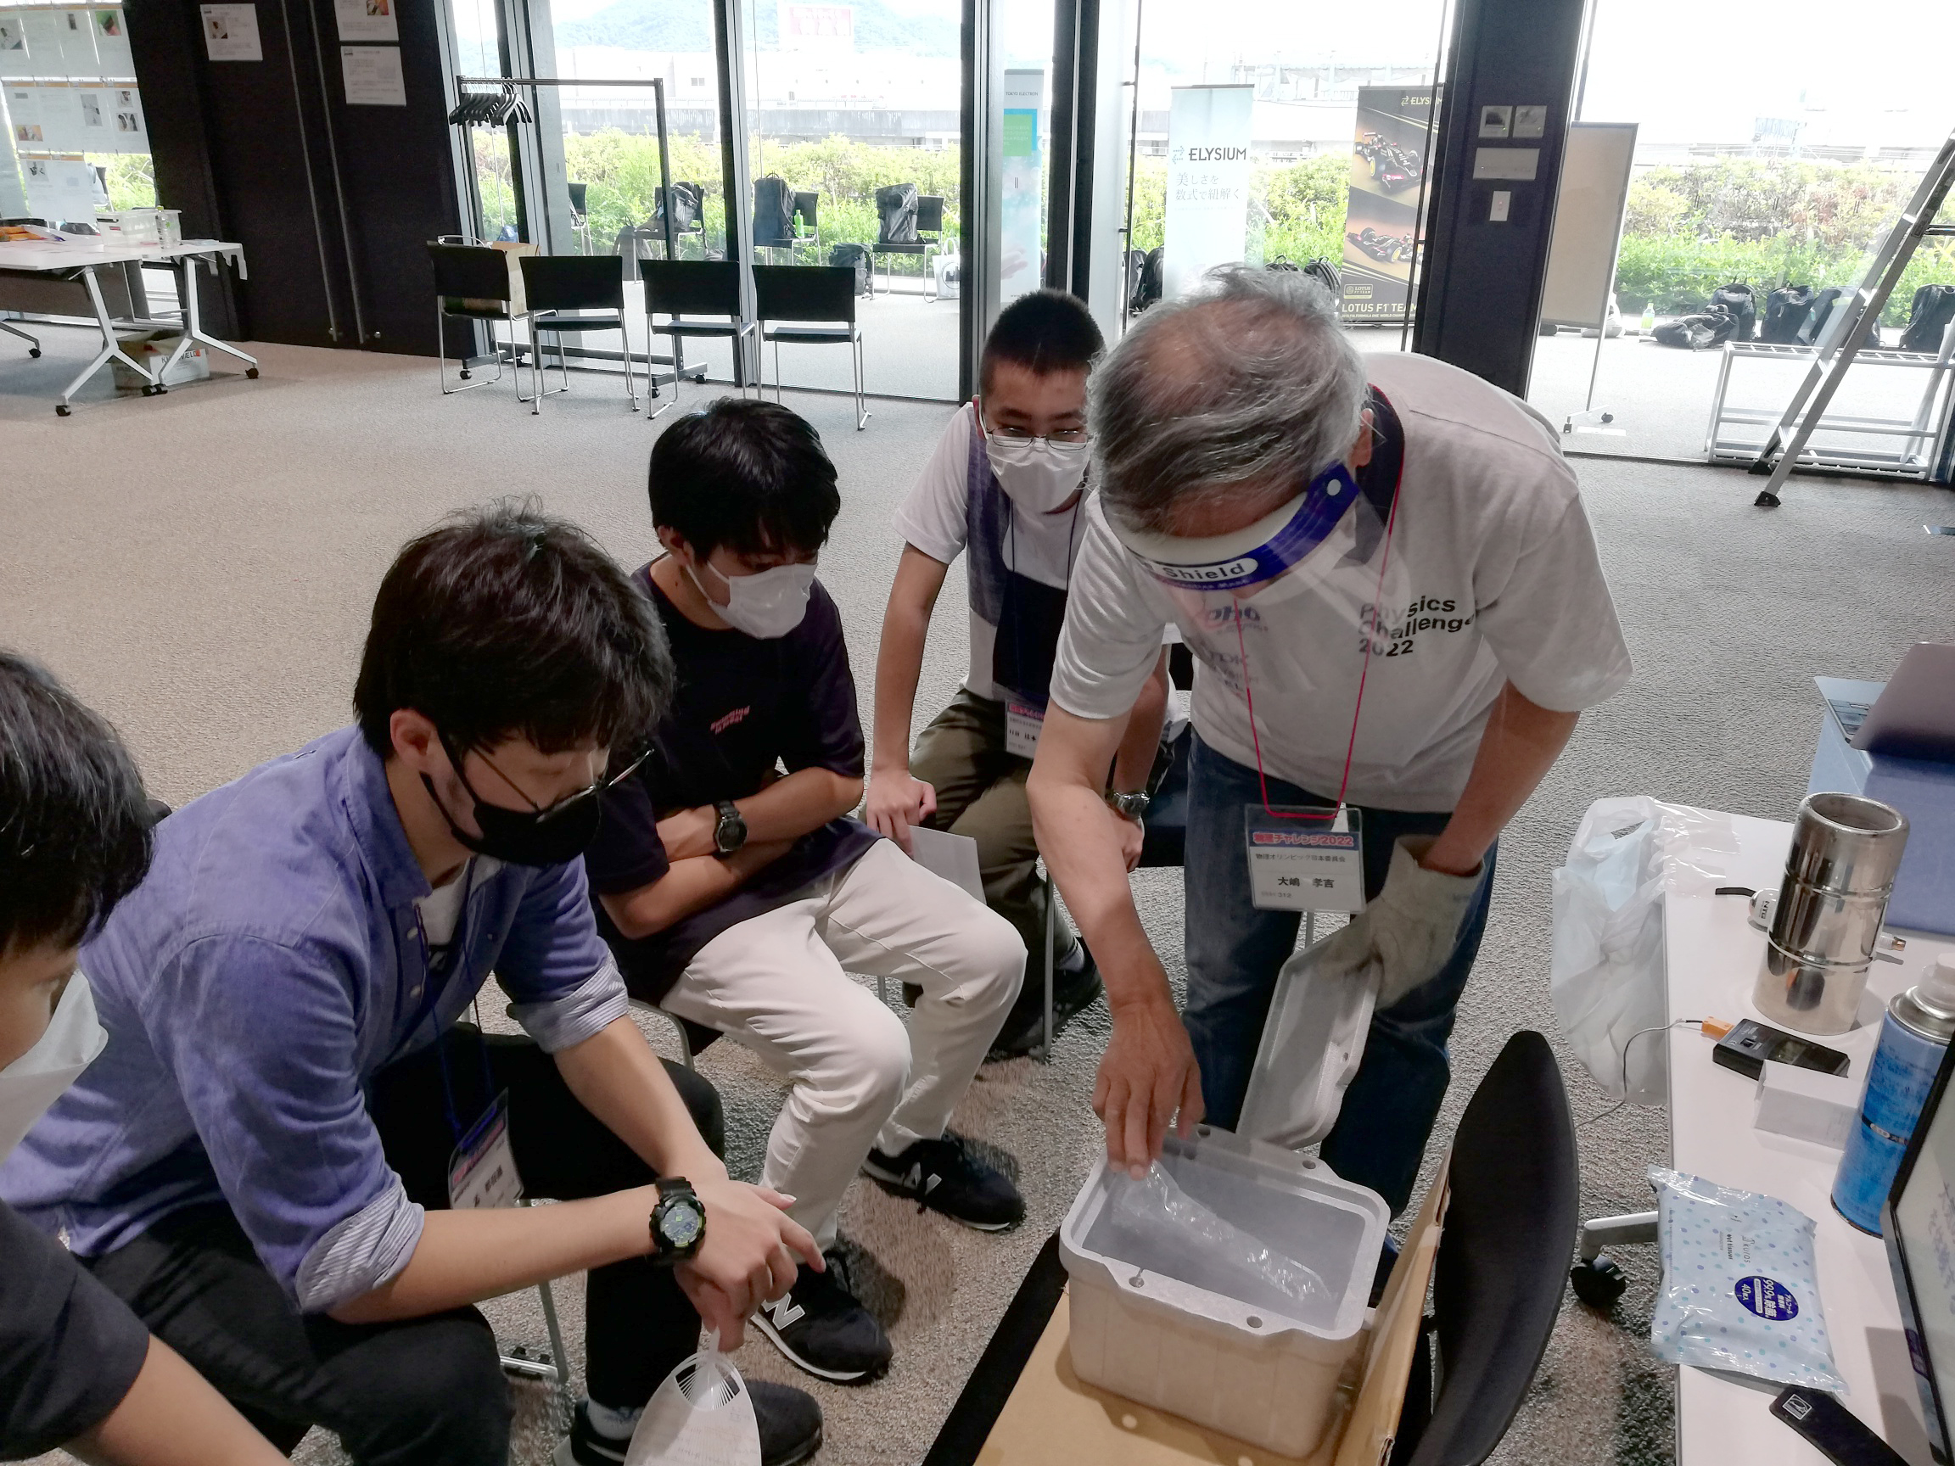
医療にかかわる低温液体，固体の物理的性質体験

Slide 7
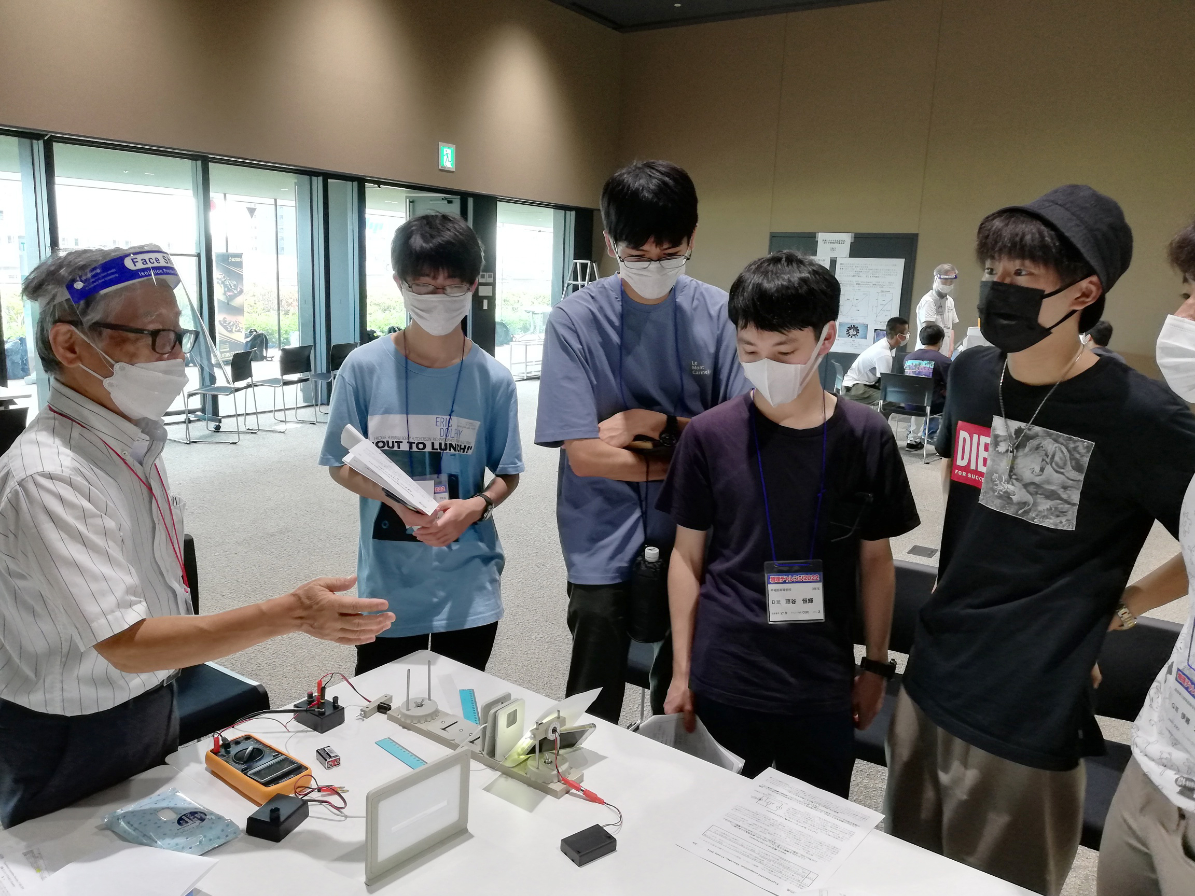
IPhO 2014カザフスタン大会 実験問題（複屈折）

Slide 8
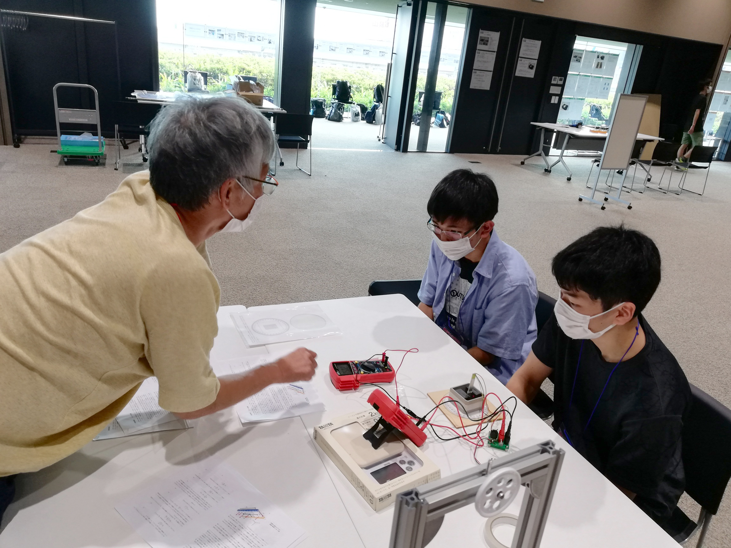
物理チャレンジ2014 実験問題（ホール効果）

Slide 9
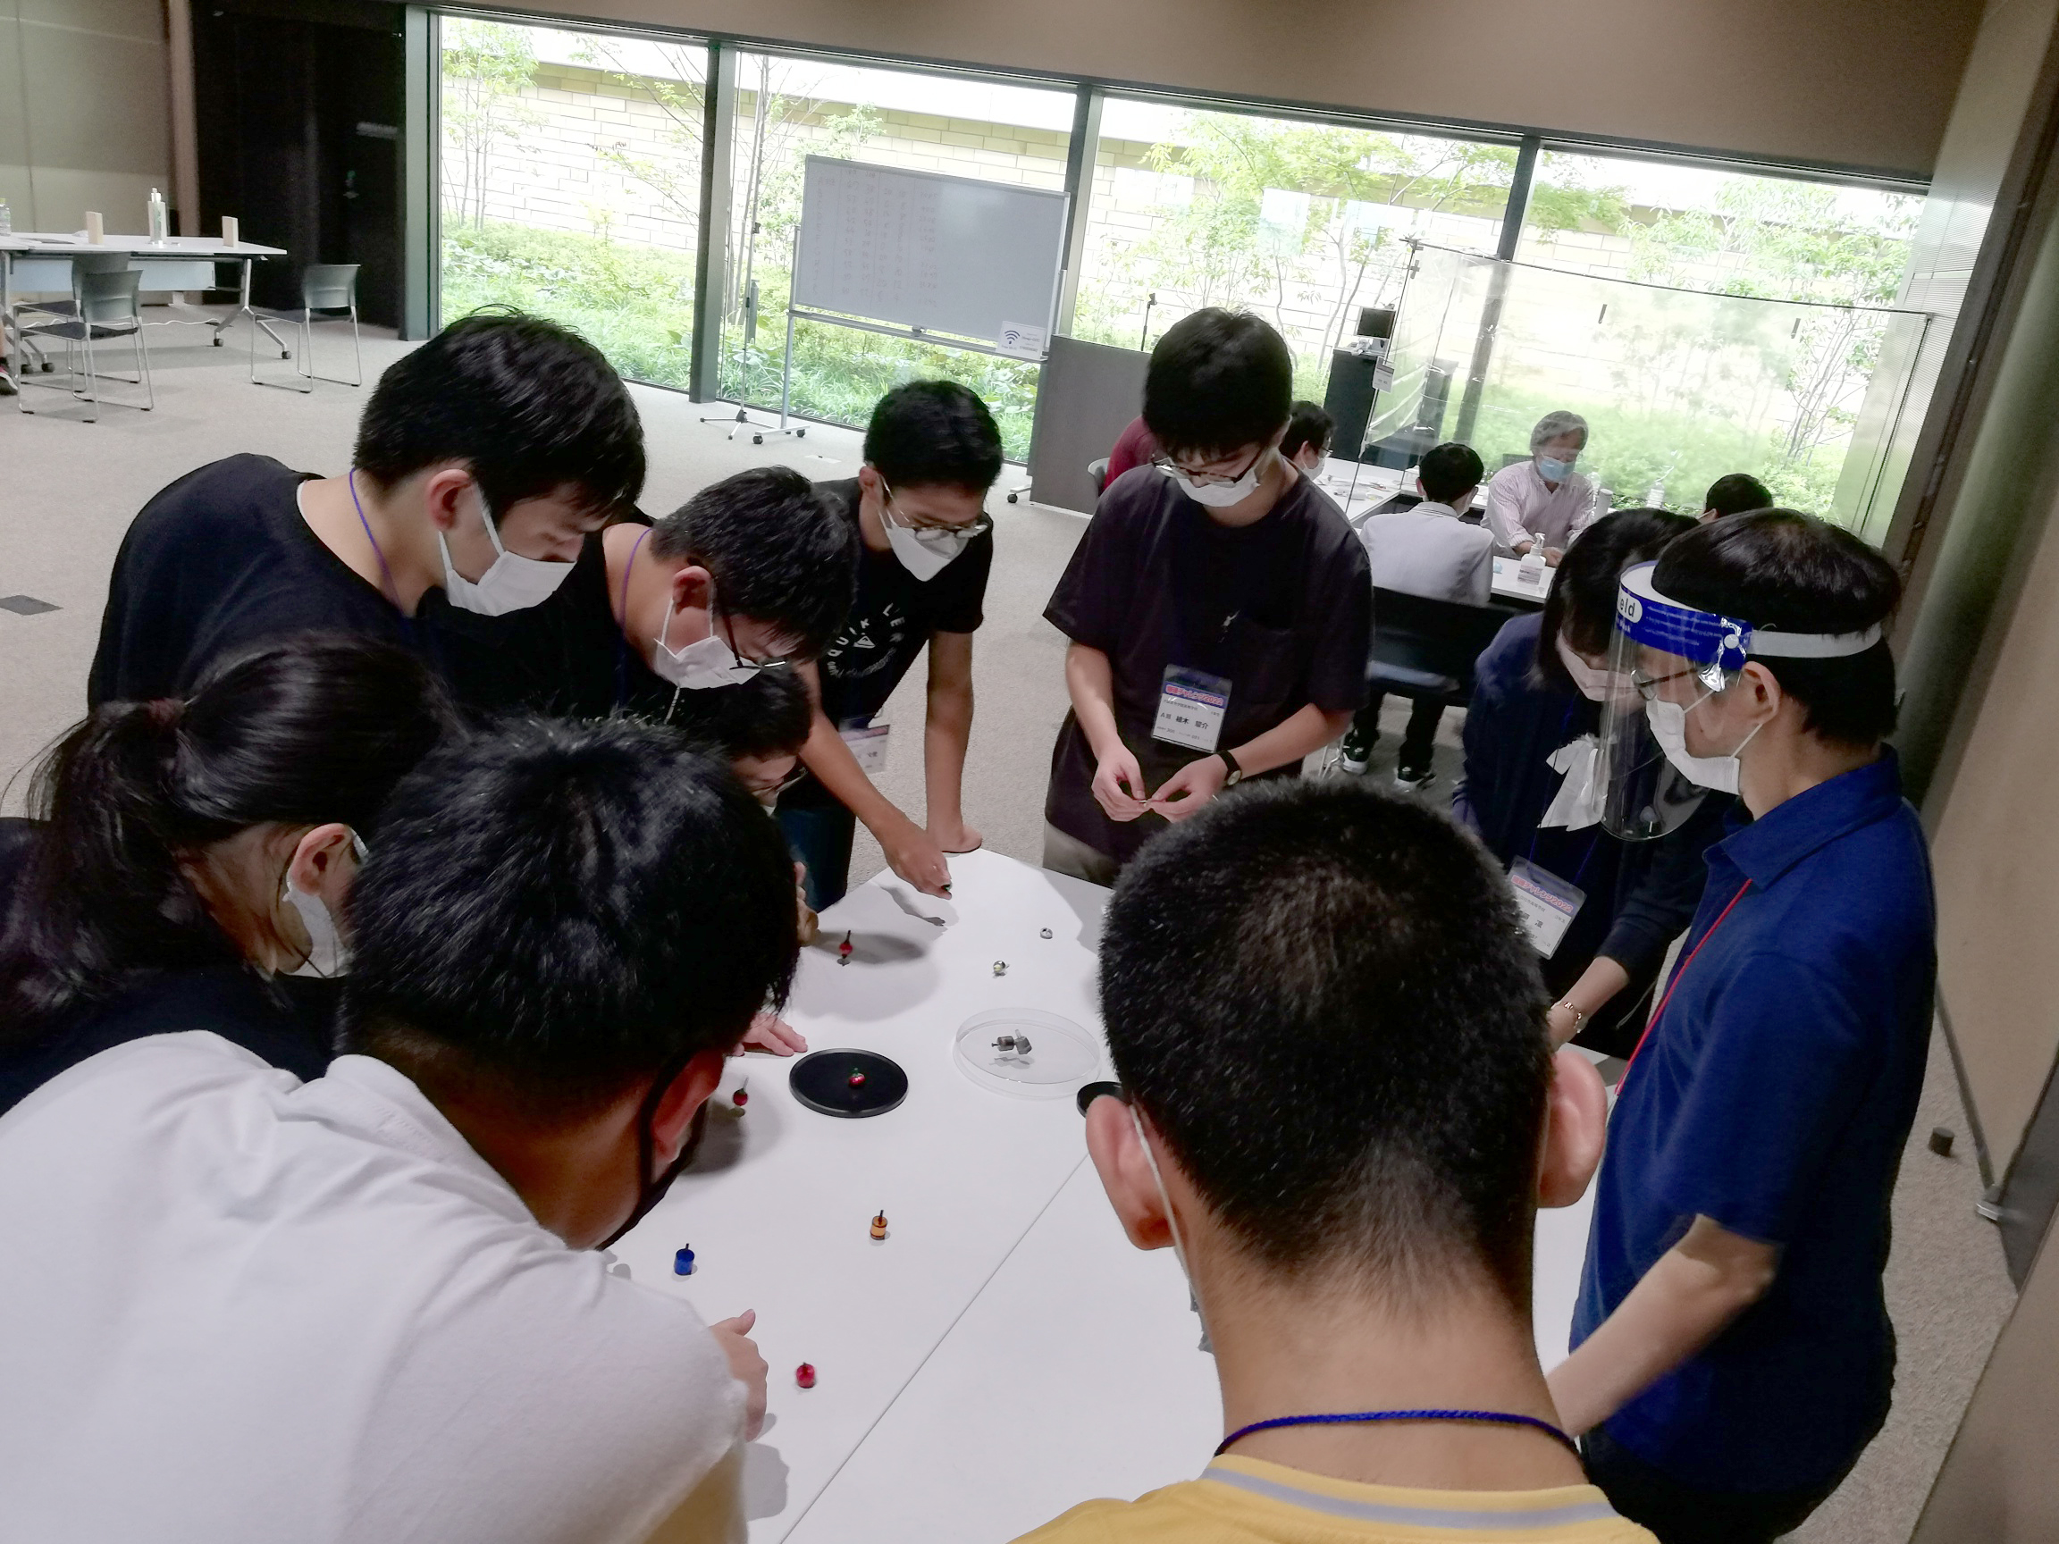
最強のコマを探せ

Slide 10
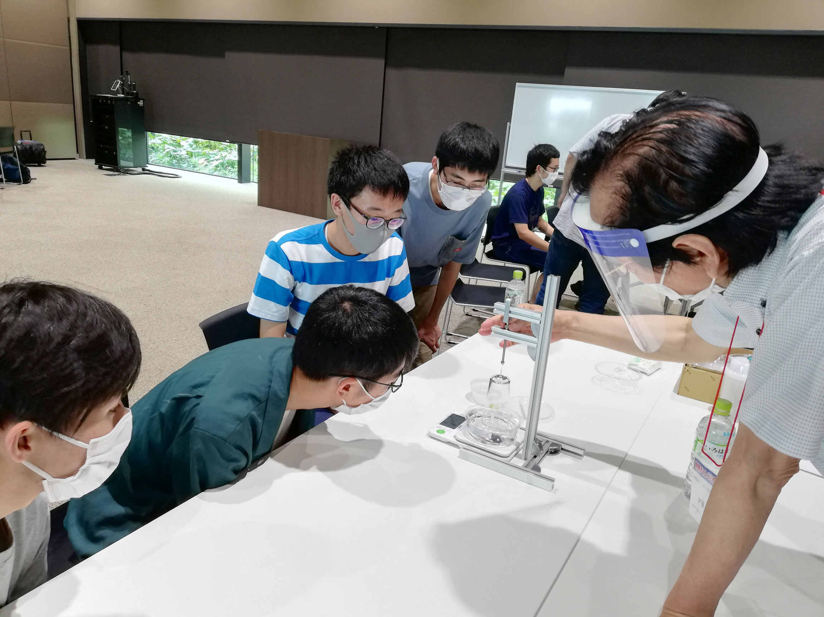
物理チャレンジ2016 実験問題（表面張力の測定）

